Slide 1
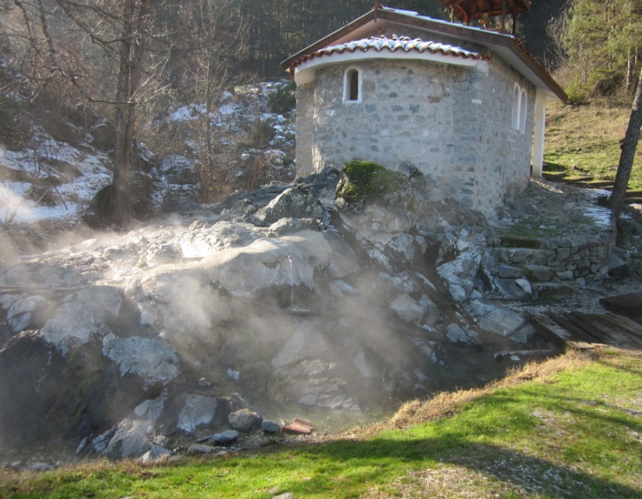
офис гр.София П.К. 1408 бул."Витоша", № 166-168, вх.1, ет.4, ап.11; регистрация гр.София П.К. 1000, ул."Хемус" №72, ап.6; Изпълнителен директор: 0888344794; Председател: 0888516341; E-mail: office@bgapv.com; www.bgapv.com
Подготвил:
инж.геол.Величко Величков
ИД на БАПВ
ПРОБЛЕМИ ПРИ ЕКСПЛОАТАЦИЯТА НА
МИНЕРАЛНИ ВОДИ

Slide 2
I.Представяне дейността на Българската асоциация по подземни води.
Българската асоциация по подземни води (БАПВ) е създадена като обединение на най-изявените специалисти в областта на подземните води. В нашите редици към момента членуват като физически лица 48 броя изявени специалисти в т.ч. хидрогеолози, юристи, икономисти, геодезисти, инженер-химици, доктори и 15 броя фирми притежаващи изключителен опит в проучвателната и консултантска дейност в областта на подземните води.
БАПВ работи в тясно сътрудничество с МОСВ, Басейновите дирекции, общински администрации, изследователски и научни центрове и притежава необходимия опит и специални знания, за да окаже съдействие на всяка една община в процеса на управление на предоставения и за стопанисване минерален ресурс.
БАПВ предлага цялостно обслужване и подпомагане на всички дейности, свързани с минералните води, включително:
текущи консултации по режима на управление на водите;
изготвяне на специализираната документация, свързана с тяхното предоставяне за ползване на трети лица;
изготвяне на финансови обосновки за прилагане на най-изгодния за общината начин за предоставяне на тяхното ползване;
изготвяне на всички видове докладни до Общинския съвет, решения на ОС, заповеди на кмета и др. актове, свързани с провеждане на процедурите по предоставяне на разрешителни за водовземане;
осигуряване на всички видове специалисти при провеждане на концесионни процедури (инженери, юристи, еколози и икономисти);
водене на предвидената в ЗВ кореспонденция с МОСВ по повод ползването на водите и др., в зависимост от конкретните нужди;
хидрогеоложки проучвания и проектиране на СОЗ около НМВ;
изготвяне на работни проекти за ремонтни възстановителни дейности, изграждане на резервоари, помпени станции и разпределителна мрежа;

Slide 3
I.Представяне дейността на Българската асоциация по подземни води.
През периода 2011-2016 г. проектантски екип от управителния съвет на БАПВ завърши успешно 48 обекта свързани с преоценка на ресурсите на минерални води и проектиране на СОЗ на различни находища и изготви 3 работни проекта за нови помпени станции и реконструкция на водовземни съоръжения разкриващи минерални води ;
През изминалата 2015г Сдружение БАПВ изпълни договор с Министерството на енергетиката по обществена поръчка №48 от 19.06.2015 г., с предмет: „Разработване на стратегически инвестиционен план за използването на нискотемпературни геотермални води”;
През 2016г БАПВ е в договорни отношения за извършване на мониторингови изследвания на НМВ "Добринище", НМВ "Хасковски минерални бани", НМВ "Джебел", НМВ "Долни Раковец", НМВ "Сапарева баня", НМВ" Спатово", НМВ "Левуново" и НМВ "Хотово".

Slide 4
Проблеми при експлоатацията на минералните води
На базата на натрупаният ни опит ще обърнем внимание на някои проблеми свързани с експлоатацията на минерални води, които могат да бъдат от съществено значение и помощ при бъдещото стопанисване на находища на минерални води предоставени за безвъзмездно управление и ползване.
II. ПРОБЛЕМИ СВЪРЗАНИ С ЕКСПЛОАТАЦИЯТА НА МИНЕРАЛНИ ВОДИ
Терминът "геотермални води" се използва в геотермията и енергетиката. Същият се отнася за подземни води с повишена температура, които биха могли да се ползват за добив на геотермална енергия.
В хидрогеологията този тип подземни води се означават като "термални подземни води". Ако термалните подземни води са сертифицирани (признати) като "минерални" (за лечебни цели или бутилиране за питейна консумация), тогава същите се означават като "термо-минерални води".
Вижда се, че един и същи тип термални подземни води могат да се наименуват по различен начин, в зависимост от целите, за които се ползват. Различни са и приоритетите.
В Република България за означаване на хидрогеоложките системи, съдържащи термални подземни води, като синоними се използват термините:
хидротермално находище;
хидрогеотермално находище.
Няма общо приета или нормативно определена дефиниция на "хидрогеотермално находище".

Slide 5
Определение за хидрогеотермално находище
Според проф.Гълъбов и Стоянов (2011) хидрогеотермалното находище може да се дефинира по следния начин: това е всяко хидравлически свързано хидрогеоложко пространство, в чиито граници са протичали или протичат процеси на формиране, натрупване, движение и възпроизводство на еднородни по произход и еднакви (или близки) по състав и свойства термални води, съдържащи промишлени количества земна топлина (геотермална енергия). Като долна граница за температурата на водата се приема условно 25°С. Тази дефиниция е в съответствие с формулировките на К. Щерев, изложени в „Методическото ръководство" (вж. Гълъбов и др. 1999).

Slide 6
Проблеми при експлоатацията на минералните води
Финансовият интерес от получаване право на ползване и управление на минералните води е в зависимост от фактическото състояние, наличния термален ресурс и специфичните хидрохимични качества на водите от съответното находище на минерална вода. Положителен икономически и социален ефект е възможен при рационално използване на наличният ресурс чрез евентуални публични общински обекти, както и чрез предоставянето му за ползване с търговска цел.
Условно дефинираме проблемите свързани с експлоатацията на минерални води като технически, екологични и административни.

Slide 7
Проблеми при експлоатацията на минералните води
2.1. ПРОБЛЕМИ СВЪРЗАНИ С ТЕХНИЧЕСКОТО СЪСТОЯНИЕ НА ВОДОИЗТОЧНИЦИТЕ РАЗКРИВАЩИ МИНЕРАЛНИ ВОДИ
Геотермалните водоизточници в находищата на минерални води като цяло са в лошо техническо състояние в резултат на дългата експлоатация и липсата на планирани средства по реконструкция и ремонт на устията на последните. Практически нито МОСВ, нито Общините извършват ремонти или реконструкции по водовземните съоръжения.
Конструкциите на прокараните сондажи до 1968 г са морално остарели и неподходящи за ефективна експлоатация на термалните находища.

Slide 8
Проблеми при експлоатацията на минералните води
Снимка №1. Сондаж МС-3 от НМВ "Левуново". Състояние

Slide 9
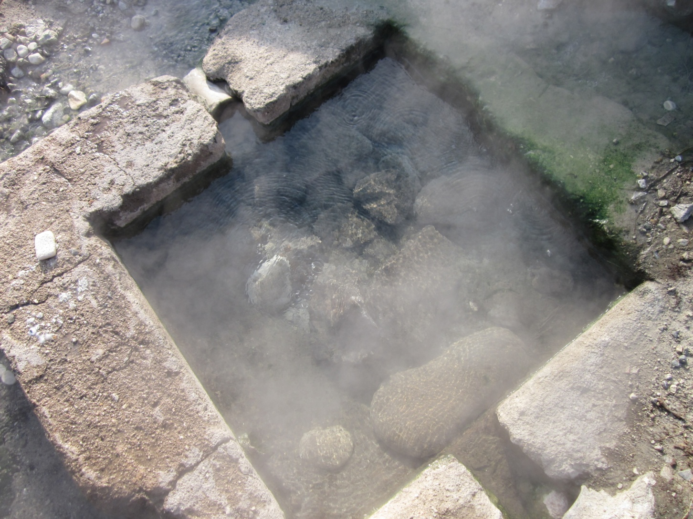
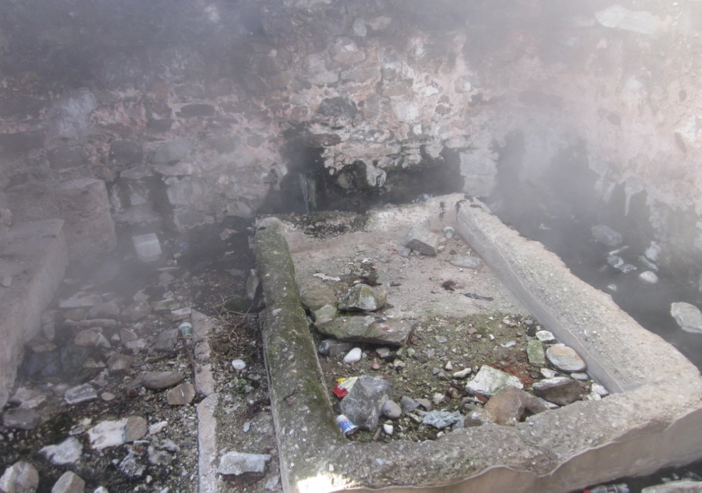
Проблеми при експлоатацията на минералните води
Снимка № 2.1. Примитивен каптаж до старата Турска баня в с.Баня. Състояние към 02. 2011 г. | Снимка № 1.2. Изливане на води в старата Турска баня в с.Баня. Състояние към 02. 2011 г.

Slide 10
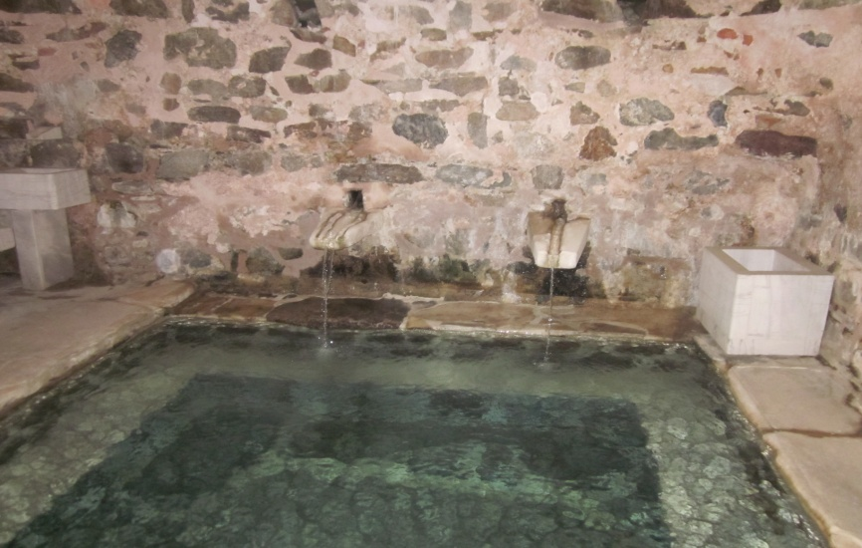
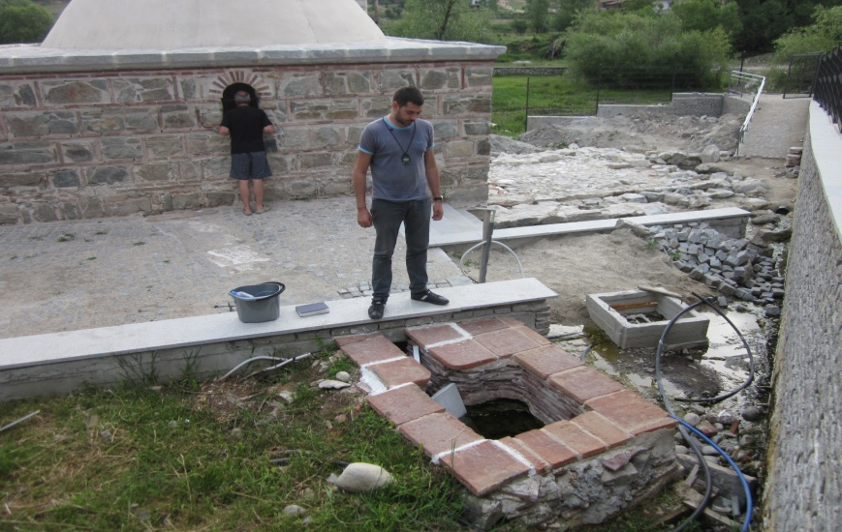
Проблеми при експлоатацията на минералните води
Община Разлог бе Бенефициент на проект: "Адаптиране на паметниците на културно-историческото наследство за развитие на туризма в община Разлог", Договор за безвъзмездна финансова помощ № BG161PO001/3.1-02/2009/006 от 28.12.2010 г. Източник на финансиране: „ОПЕРАТИВНА ПРОГРАМА „Регионално развитие 2007-2013 г.”, чрез Европейския фонд за регионално развитие. Стойност на проекта: 2 023 923,96 лева.
“Старата турска баня" е характерен представител на типа куполна сграда с тухлен купол върху квадратна каменна основа. Изградена е по подобие на "Старата българска баня (Римската баня)". Банята бе реставрирана в максимална степен в автентичния си вид, а каптажът, който е захранва възстановен. На извора бе дадено името “Турската баня”.
Снимка № 2.3. Води от Каптаж №7 изливащи се в "Старата турска баня" (Турската баня). | Снимка № -2.4.Прекаптираният Каптаж №7 до "Старата турска баня" (Турската баня). Състояние към 06. 2013 г.

Slide 11
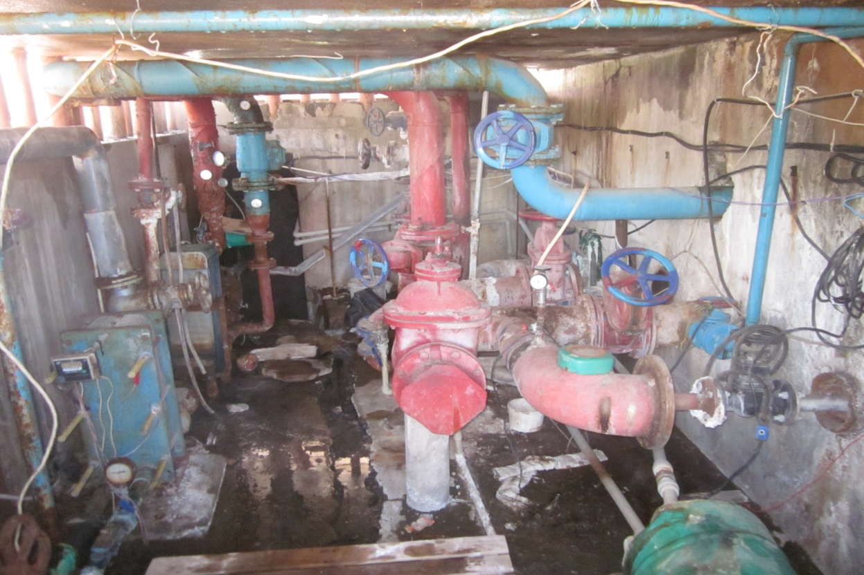
Проблеми при експлоатацията на минералните води
Устията на водовземните съоръжения не са проектирани за осигуряване на повече от един регламентиран ползвател. Липсват необходимите колектори за използването от няколко инвеститора. Най-добро техническо решение за осъществяване на водовземанията е изграждането на събирателни водоеми -резервоари, от които водоподаването може да се осъществи чрез магистрални водопроводи гравитачно.На тласкателните водопроводи към водоемите могат да се монтират топлообменници осигуряващи каскадно ползване на водите за различни цели.
Снимка №3. Сондаж 1хг от НМВ "Сапарева баня"

Slide 12
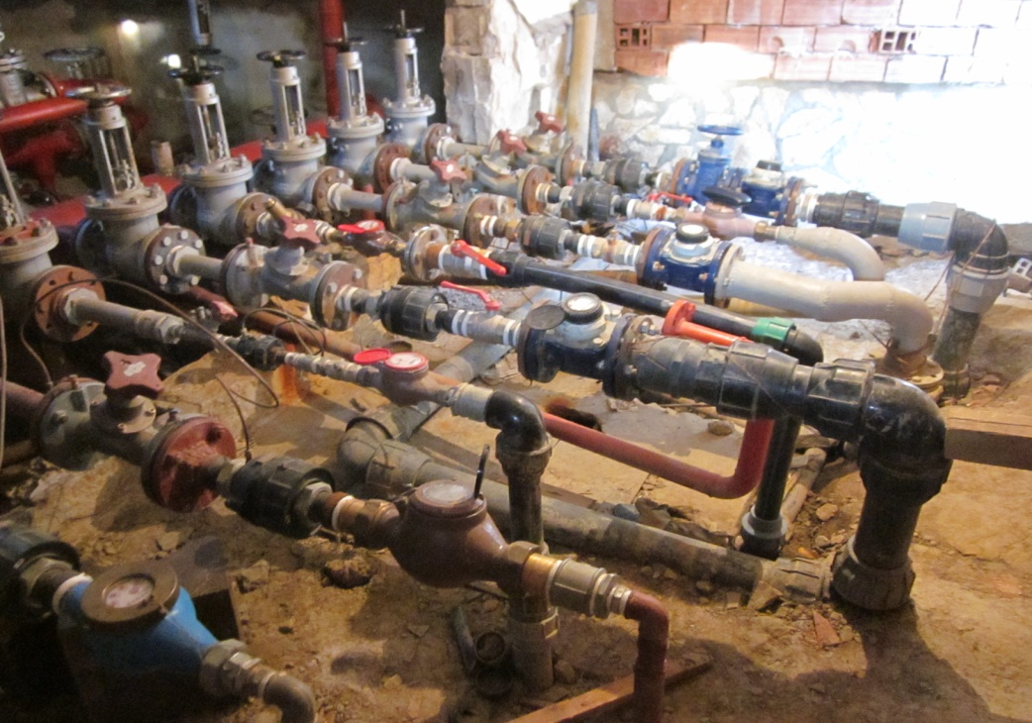
Проблеми при експлоатацията на минералните води
Снимки с №№4.4-4.2.Сондаж Р-1 хг от НМВ "Чифлика".Начин на оборудване
Notes:
На устията на съоръженията няма монтирани необходимите манометри за измерване на динамичните водни нива и контролни разходометри за отчитане на ползваните водни количества. Мониторингови изследвания за проследяване режима на термоминералните води и хидрохимичният състав на водите се провеждат само в:
НМВ "Сапарева баня", Община Сапарева баня;
НМВ "Спатово", НМВ "Левуново" и НМВ и "Хотово" Община Сандански;
НМВ "Рупите-м.Кожух" и НМВ "Марикостиново", Община Петрич;
НМВ "Добринище" Община Банско;
В останалите находища такива изследвания не се провеждат въпреки разписаните задължения със заповедите за предоставяне на право по безвъзмездно ползване.
Мониторинг не се провежда и в находищата стопанисвани от Басейновите дирекции.

Slide 13
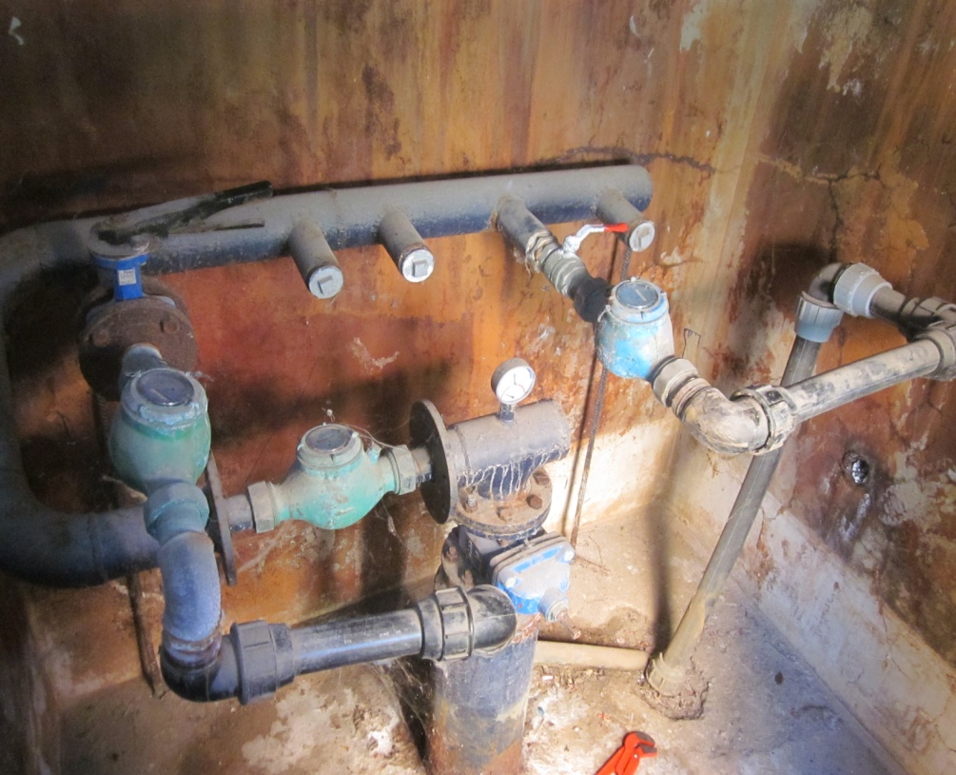
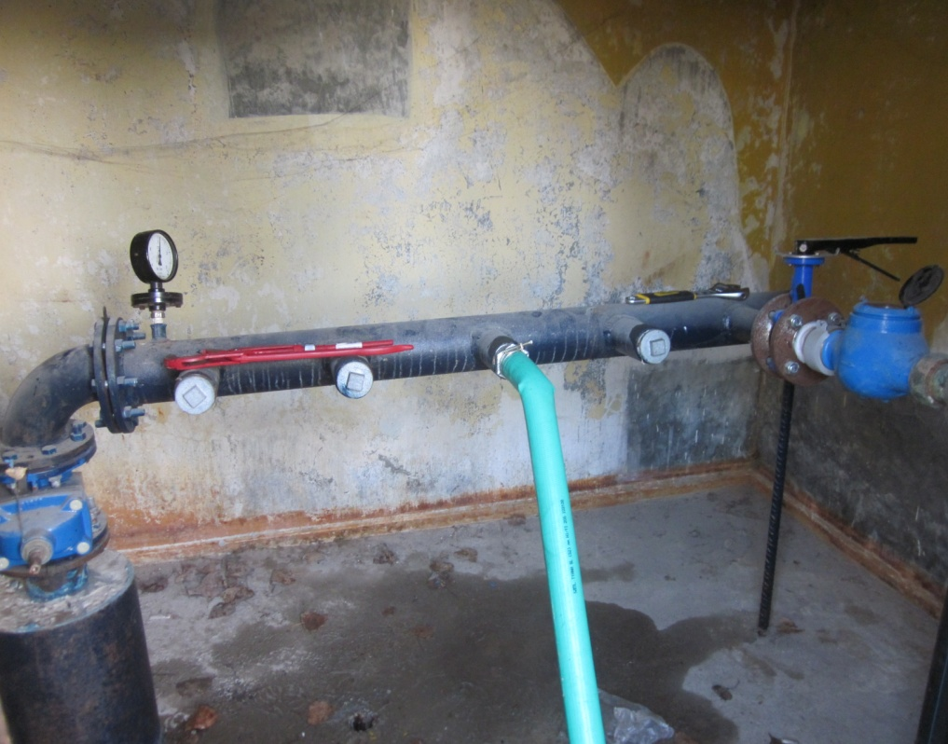
Проблеми при експлоатацията на минералните води
Снимка № 5.1. Оборудване устието на Сондаж №Б-1 от НМВ "Слънчев бряг"
Снимка № 5.2. Оборудване устието на Сондаж №Б-76 от НМВ "Слънчев бряг"

Slide 14
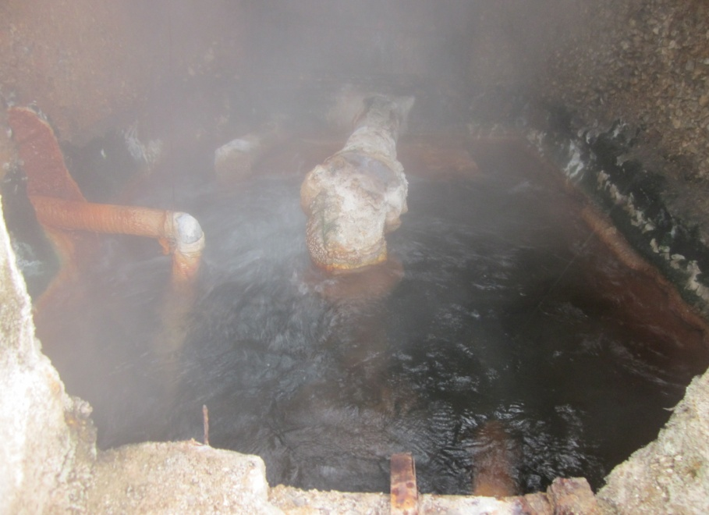
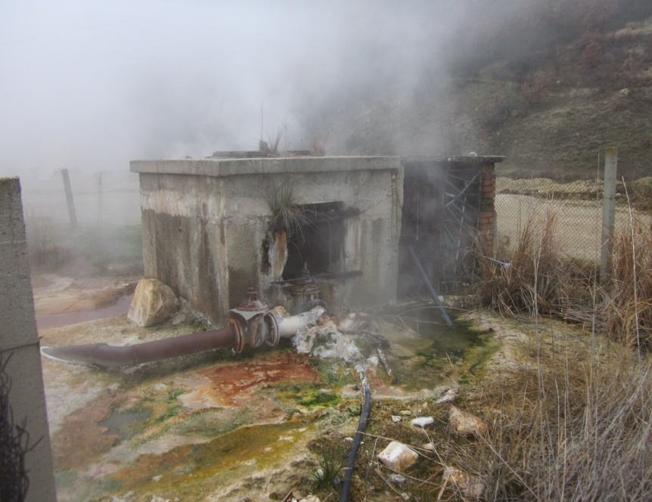
Проблеми при експлоатацията на минералните води
Сондаж № 1ВКП от НМВ "Рупите -Кожух" е в изключително лошо състояние правещо неговата експлоатация опасна. Понастоящем помещението, в което е разположен Сондаж №1ВКП е затопено от излива на термални води. Тръбно-кранова апаратура с изводи не функционира. Експлотационна колона с външен диаметър  146 mm инсталирана от 0,00 – 36,30 m и циментирана в целия интервал е силно корозирала предвид продължителността на експлоатация на съоръжението и установените течове между кондукторната и експлоатационната колони. Каптажната шахта е силно напукана и нарушена, а арматурата е оголена. Водопроводните връзки и мрежа са частично нарушени.
Крановото регулиране и на останалите сондажи от НМВ "Рупите -Кожух" е в лошо състояние поради високата агресивност на водата, която за три-четири седмици отлага около 1-2 мм арагонитни налепи, които запечатват крановете. Термалната вода е с високо съдържание на СО₂ и H₂S и е силно агресивна спрямо бетон и железни тръби.
Снимки с №№ 6.1-6.2. Състояние на Сондаж №1ВКП от НМВ "Рупите-м.Кожух”

Slide 15
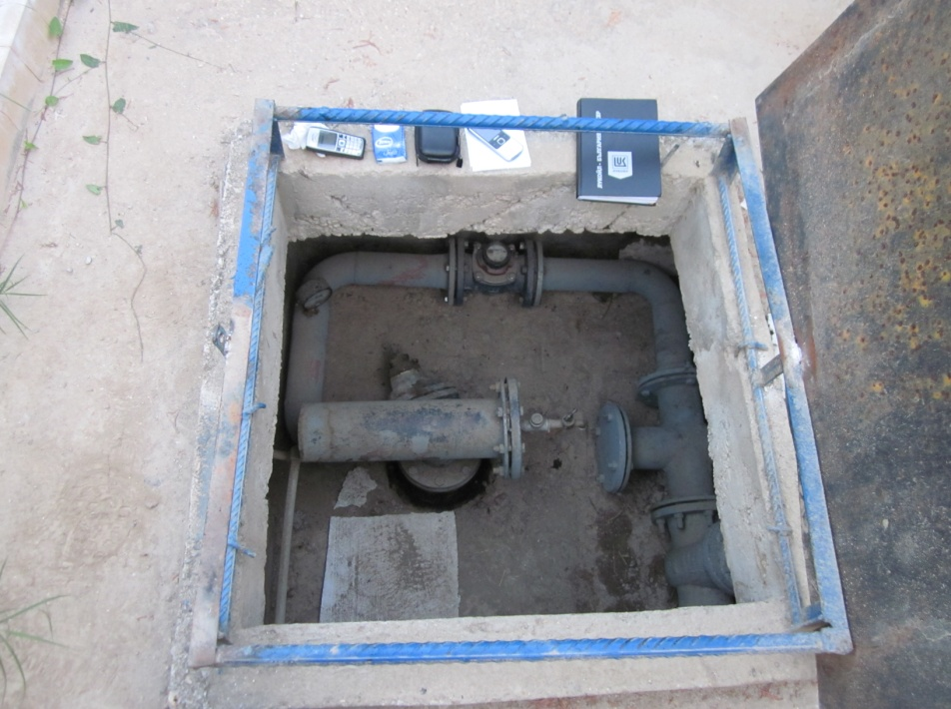
Проблеми при експлоатацията на минералните води
Като правило, в добро техническо състояние са водовземните съоръжения използвани на концесионен режим. Разписаните с концесионните договори права задължават концесионерът да поддържа вододземните съоръжения в добро техническо състояние. Като пример за такава добра практика е само състоянието на Сондаж №1хг експлоатиран приоритетно от "Интерхотел Сандански".
Снимка №7.Състояние на Сондаж №1хг от НМВ "Сандански"

Slide 16
Проблеми при експлоатацията на минералните води
Липсата на планирани средства по ремонт и реконструкция на водовземните съоръжения в някои НМВ ще превърне ползването на минерални води в близкото бъдеще невъзможно.
Дългата експлоатация на водните ресурси със сондажен фонд построен преди повече от 50 години предизвика износване в различните му елементи водещи до проблеми с експлоатацията. Решаването на тези проблеми е свързано както с хидродинамични оценки, така и с техническо оценяване състоянието на сондажите.
Принципно за определянето състоянието на сондажния фонд използван за добив на геотермални води е нужно разработването на методичен подход включващ различни технически средства и технологии. Целта на този подход е с бързо и с малки разходи да се определят водоизточниците, чиято работа – дебит, налягане и позволят бъдеща ефективна експлоатация след капитален ремонт, от една страна и сондажите които трябва да се ликвидират и да се изградят нови такива с оглед поддържане или увеличаване на добиваните количества вода.

Slide 17
Проблеми при експлоатацията на минералните води
За определяне техническото състояние на геотермалните водоизточници предлагаме провеждане на комплекс от експресни изследвания включващи следните дейности:
Оценяване състоянието на устието и устиевото оборудване на геотермалните водоизточници.
Оценяване на състоянието на подемните колони и помпите (където има такива);
Оценяване на състоянието на забоя на сондажите при възможност;
Оценяване на състоянието на извършената затръбна циментация и обсадната/ните колони;
Оценяване на състоянието на обсадните колони, в.т:.
Проходимост.
Херметичност.
Износване/корозия;
Оценяване на съобщаемостта между различни хидродинамични хоризонти.
Описаните по-горе изследвания се извършват като се използват различни технически средства и методични подходи. Някои от тях са приложими само при определени сондажи, но ще бъдат дадени като принципна схема за оценяване на геотермални водоизточници.
Оценяване състоянието на устието и устиевото оборудване. Тази оценка включва следните по-важни елементи:
Прави се оглед на шахтата на сондажа;
Установява се състоянието на колонната глава/фланците;
Проверява се херметичността на колонната глава;
Установяват се поражения от ръжда и механични повреди;
Оценяване на състоянието на забоя на сондажа. Извършват се следните дейности:
Измерване на дълбочината на сондажа;
Измерване на диаметъра на сондажа (при сондажи с открит ствол);
Определяне на замърсяването на забоя от пясък, обрушки или други материали;

Slide 18
Проблеми при експлоатацията на минералните води
Оценяване на състоянието на обсадните колони. Извършват се следните операции:
Шаблониране на обсадната колона.
Опресоване на обсадната колона с помощта на забоен и устиев пакер.
Видео наблюдение на открития ствол и затръбения интервал от сондажа.
Оценяване на съобщаемостта между различни хидродинамични хоризонти.
При индикации за нехерметична обсадна колона в задтръбито на сондажа се нагнетяват маркери и се проследява тяхното движение.
В резултат от изследванията и получените от тях данни се прави заключение за бъдещата експлоатация на сондажа.
Провеждане на геофизични проучвания.
За определяне техническото състояние на геотермалните водоизточници като добър и ефикасен подход е използването на следните методи от сондажната геофизика за определяне на целостта на обсадна колона, степента на циментация и наличието на приток на вода:
Електрометрия на сондажите – метод на естетвеното поле, резистивиметрия, изследвания с класически зонд;
Термометрия;
Посочените по-горе дейности ще дадат необходимостта от извършване на ремонтно-възстановителни мероприятия на водоизточниците разкриващи минерални води.

Slide 19
2.2. ПРОБЛЕМИ СВЪРЗАНИ СЪС ЗАУСТВАНЕ НА ОТРАБОТЕНИТЕ МИНЕРАЛНИ ВОДИ. ОЦЕНКА НА РИСКОВЕТЕ ОТ ВЪЗДЕЙСТВИЕ НА ИЗЛИВАЩИТЕ СЕ ВОДИ ОТ ГЕОТЕРМАЛНИТЕ ВОДОИЗТОЧНИЦИ ВЪРХУ ОКОЛНАТА СРЕДА
Наредба №2 от 8.06.2011 г. за издаване на разрешителни за заустване на отпадъчни води във водни обекти и определяне на индивидуалните емисионни ограничения на точкови източници на замърсяване,издадена от министъра на околната среда и водите, обн., ДВ, бр. 47 от 21.06.2011 г., в сила от 21.06.2011 г., изм., бр. 14 от 17.02.2012 г., в сила от 17.02.2012 г., доп., бр. 44 от 17.05.2013 г., в сила от 17.05.2013 г., определя реда и условията за издаване на разрешителни по чл. 46, ал. 1, т. 3 от Закона за водите за ползване на воден обект за заустване на отпадъчни води в повърхностни води и изискванията при определяне на индивидуалните емисионни ограничения на точкови източници на замърсяване в разрешителните за заустване.
Наредба № 6 от 9.11.2000 г. за емисионни норми за допустимото съдържание на вредни и опасни вещества в отпадъчните води, зауствани във водни обекти,издадена от министъра на околната среда и водите, министъра на регионалното развитие иблагоустройството, министъра на здравеопазването и министъра на икономиката, обн., ДВ, бр. 97 от28.11.2000 г., изм. и доп., бр. 24 от 23.03.2004 г., в сила от 23.03.2004 г. урежда изискванията за емисионните норми за допустимото съдържание на някои вредни иопасни вещества в отпадъчните води, зауствани във водни обекти.
Цитираните две наредби не уреждат начина на заустване и третиране на неизползваните минерални води на местата на тяхното дрениране. Липсва подходяща законодателна рамка, регулираща третирането на изливните води непосредствено след устията на водовземните съоръжения.
Геотермалните водоизточници разположени в населените места обикновено са така каптирани, че цялата част от водните количества се ползват, или излишните количества се отвеждат чрез преливниците на каптажните шахти към канализацията. Такива са водоизточниците от НМВ "Благоевград", НМВ "Гулийна баня", НМВ "Сандански", НМВ "Симитли".
Регламентираният ползвател на определен геотермален ресурс обикновено зауства ползваните от обекта води в действащата канализация, което е регулирано със съответните документи. Не така обаче стоят нещата със свободното изливане на води на местата на тяхното дрениране.

Slide 20
Проблеми при експлоатацията на минералните води
Преобладаващата част от геотермалните водоизточници - изключителна държавна собственост и публична общинска собственост, дренират водите си на самоизлив. При местата на дрениране на естествените извори поради давността на процеса се е създала естествена приспособима среда. Обикновенно неизползваните геотермални води се изливат в най-близката речна мрежа и се смесват с повърхностните води, което не създава екологичен риск за околната среда.
В зоните с изкуствено дрениране, обикновено извън населените места, там където са прокарани проучвателно експлоатационни сондажи работещи на самоизлив и където няма извършени водовземания равняващи се на наличният ресурс, изливащите се термоминерални води създават замочурени и нехигиенични участъци. Безконтролното изливане на термални води, крие риск от разхищаване на наличният ресурс, получаване на заблатяване и засоляване на почвите и смесване с плиткозалягащите пресни подземни, което причинява топлинното им замърсяване. Такива примери са местата на дрениране на водите от НМВ "Левуново", НМВ "Огняново Гърмен", НМВ "Градешка баня", НМВ "Кромидово",НМВ "Спатово".
Като най-показателен пример е НМВ "Рупите-Кожух", където изтичащите термални води от авариралия Сондаж №1ВКП, заедно с тази от черпателя на Сондаж №2хг образуват водни огледала. Напрактика това нерегламентирано заустване се е превърнало в своеобразна местна атракция за къпане и балнеология (Снимка № 9). В тази зона прокараните плитки сондажи разкриват води с температура около и над 30 ⁰С, говорещо за топлинно замърсяване.

Slide 21
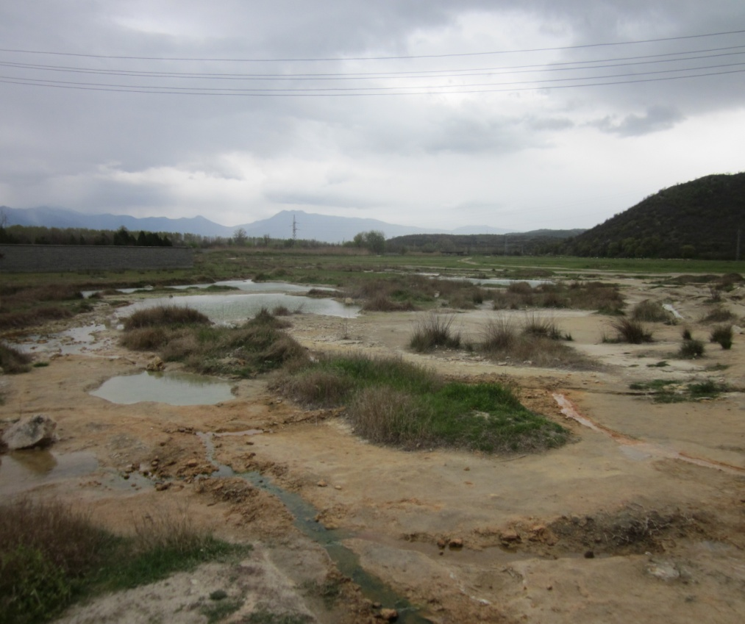
Проблеми при експлоатацията на минералните води
Снимка №8. Изливане на води от КЕИ "Парилките" при НМВ "Марикостиново"
Снимка №9. Водни огледала ползвани за къпане и балнеология на Рупите причинени от излива на води от Сондаж №1ВКП НМВ "Рупите -Кожух"

Slide 22
Проблеми при експлоатацията на минералните води
За намаляване на съществуващият риск върху околната среда от безконтролното изливане на геотермални води са необходими следните дейности:
провеждане на ремонтно-възстановителни работи на устията на самоизливащите се сондажи, които не се ползват, привеждането им на кранов режим;
оценка на проходимостта на отводнителните канали в каптажните шахти, там където има такива, ремонт и отпушване на последните за безпроблемно отвеждане на излишните води;
изпълнения на облицовъчни канали отвеждащи излишните неоползотворени изливни води към най-близкият воден обект;
забрана за ползване на перилни препарати за пране на място, забрана за миене на автомобили;
изчистване на замърсените зони на местата на дрениране на изливните води, осушаване на заблатените места;
създаване на пълноценни условия за ползване на излишните води чрез различни атракциони, чешми за общо водоналиване и др;

Slide 23
2.3. АНАЛИЗ НА СЪЩЕСТВУВАЩИТЕ БАРИЕРИ ПРИ ИЗПОЛЗВАНЕ НА НИСКОТЕМПЕРАТУРНИТЕ ГЕОТЕРМАЛНИ ВОДИ
Наличните данни за хидрохимичният и температурен потенциал на геотермалните водоизточници изключителна държавна собственост и публична общинска собственост както и степента на усвояемост на наличният ресурс налага определянето на следните ключови бариери:
2.3.1. Административен капацитет на Общините и БД, натоварени с функции по управление и стопанисване на минерални находища, анализ на процедурите по водовземане и съпътстващите съгласувателни процедури с БД и РИОСВ.
Административният капацитет на общинските администрации по отношение на издаването на разрешителни, ползването и управлението на предоставения ресурс, както и упражняването на правата по водовземане е недостатъчен като кадровото осигуряване.
Общинските администрации провеждат изключително тежки и продължителни процедури както по издаване на разрешителни за водовземане така и по съгласуване на работни ВиК проекти за фактическо присъединяване с минерална вода след получаване на разрешителни за водовземане, което води до значителни финансови загуби на ползвателите. В някои общини липсва дори тарифа за таксите за водовземане, което се поставя като причина за неиздаване на разрешителни за водовземане въпреки заявеният инвеститорски интерес.

Slide 24
2.3.2 Наличието на финансови възможности за стопанисване на находищата на минерални води от общините и Басейновите дирекции
Общините не разполагат със средства за поддръжка и ремонт на геотермалните водоизточници предоставени им за ползване. Такива не се планират въпреки постъпленията от таксите за водовземане. Ремонтно възстановителните дейности се извършват приоритетно за сметка на титулярите на разрешителни. Известен е само един случай на частичен ремонт на водовземно съоръжения извършен от Община Джебел.
Необходимо е регулярно планиране на ремонтно възстановителни дейности на геотермалните водоизточници в лошо техническо състояние. Средствата по ремонтите следва да се гласуват от общинските съвети като част от паричните постъпления постъпващи като такси за водовземане. При геотермалните водоизточници, в които няма ползватели е необходима първоначална инвестиция осигуряваща технически и икономически възможности за ползване.
Повечето от НМВ ПОС нямат утвърдени експлоатационни ресурси и не могат законово да се ползват на разрешителен или концесионен режим.
За безперспективните сондажи и тези в изключително лошо състояние следва да се извършат ликвидационни работи. Да се планират дейности по дублажи на старите водовземни съоръжения не отговарящи на съвременните изисквания за експлоатация.

Slide 25
2.3.3 Наличие на оборудване за мониторинг на геотермалните водоизточници, осъществяване на мониторингови изследвания съгласно изискванията на заповедите за предоставени право по ползване
На устията на повечето съоръжения няма монтирани необходимите манометри за измерване на динамичните водни нива и контролни разходометри за отчитане на ползваните водни количества. Само в няколко общини се извършват мониторингови изследвания за проследяване режима на термоминералните води и хидрохимичният състав на водите. В останалите находища такива изследвания не се провеждат въпреки разписаните задължения със заповедите за предоставяне на право по безвъзмездно ползване.
На територията на НМВ „Огняново-Гърмен”, с.Огняново и с.Гърмен, община Гърмен, област Благоевград се извършват незаконни изграждания на водовземни съоръжения разкриващи термални води. Нерегламентираните сондажи преразпределят дебита на водоизточниците в находището,което водидо свръх експлоатация в термалната зона. БДУВЗБР Благоевград не упражнява необходимият контрол по изграждането на тези незаконни сондажи. Назаконните съоръжения влияещи негативно върху термалната зона следва да се ликвидират съгласно изискванията на ЗВ.
Необходимо е възлагане на задължителни мониторингови измервания за поведението на нивата, температурата, дебита и хидрохимичният състава на геотермалните водоизточници. Изследванията да се извършват по предварително утвърден от контролния орган проект за мониторинг. Резултатите от изследванията да се представят в края на всяка календарна година на МОСВ.

Slide 26
2.3.4.Анализ на целесъобразността на ползване на минералните води в съответствие с хидрохимичния състав на водите и температурният потенциал
Геотермалните води от повечето НМВ са ценен балнеологичен ресурс и следва да се ползват приоритетно като такива за балнеология, профилактика и рехабилитация.
Ползването им за отопление е препоръчително при реализиране на каскаден режим като първоначално температурата на свежите минерални води като топлоносител бъде понижена чрез топлообменници до 35-40 ⁰С, след което да се предостави за по-нататъшно ползване за балнеология, СПА, спорт и рекреация. Отдадената енергия чрез топлоприемник може да се ползва за отопление.

Slide 27
2.3.5 Възможностите за отвеждане и регламентиране на отпадните води след тяхното ползване
Община Разлог създаде ценен прецедент по законово използване на "отработени" минерални води, които са частично охладени, обстоятелство, което може да се приведе като добра практика в национален мащаб. Касае се за води с намален температурен потенциал вследствие топлоотдаване, които впоследствие се ползват за балнеология спорт и отдих на разрешителен режим и при по-ниска цена сравнима с тази на свежите термални води.Необходимо е в национален мащаб да бъдат предприети действия по стимулиране ползването и на отпадни води с необходимият температурен потенциал.

Slide 28
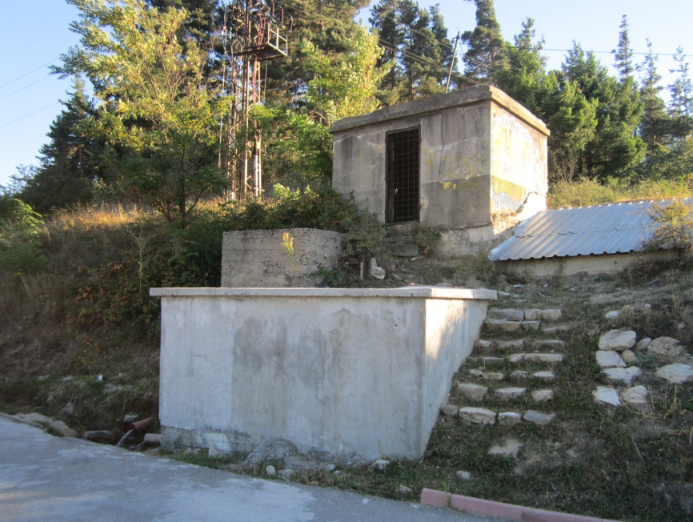
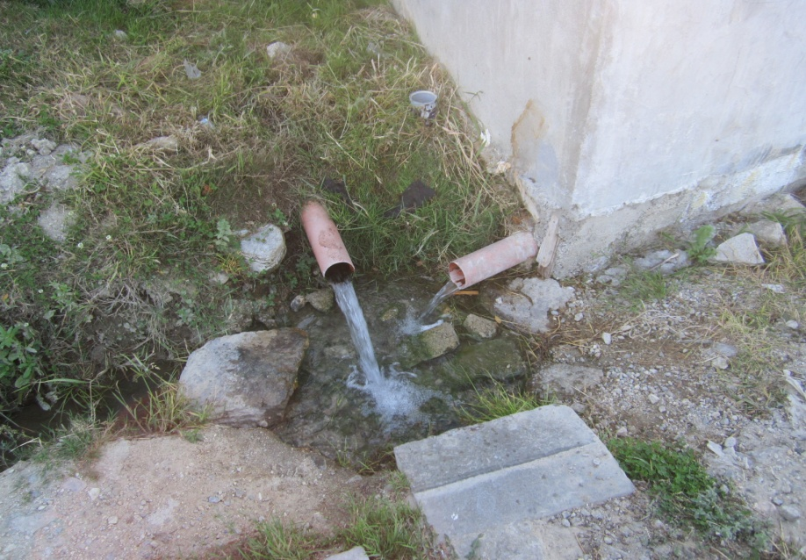
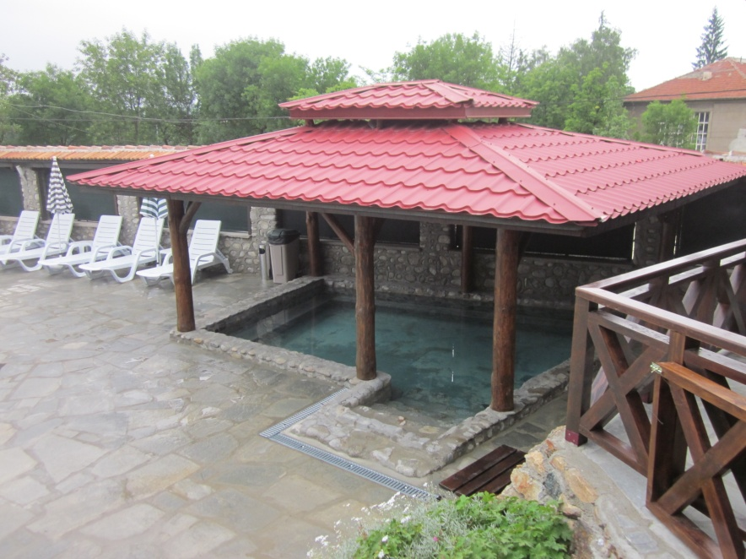
Пример за каптиране и ползване на охладени води до 40 ⁰С от резервоар в с.Баня, Община Разлог

Slide 29
2.3.6. Наличието на инфраструктура като тръбопроводни мрежи, осигуряващи водоподаването, напорни водоеми и др.
Начинът на каптиране и осъществяване на водовземанията от водоизточниците разкриващи геотермални води не предполага техническа възможност за ползване на геотермална енергия. Основен проблем при ползването на водите е фактът, че всеки нов ползвател извършва поредна реконструкция на устието на водовземното съоръжение, без да създаде подходящи условия за последващо водовземане. По този начин монтирането на топлообменници към всяко съоръжение е технически сложно и трудно изпълнимо.Оптимален начин за ползване на геотермалните води за всяко рентабилно находище би бил резервиране на водите от няколко водоизточника в общ черпателен водоем с подходяща кубатура и с помпена станция със сухо и мокро помещение, в което чрез общ колектор и след отнемане на част от температурата й с топлообменници да се достави по магистрални тръбопроводи до водоползвателите.
Този начин оптимизира водохващането, създава добри условия за контрол и позволява ползването на геотермалните води на каскаден режим за отопление и балнеология. Понастоящем,повечето водовземания се осъщестяват от различните съоръжения при монтаж на водовземни скоби на устията. Общините не разполагат със нужните средства да проектират и изградят резервоари и помпени станции за оптимално ползване на ресурса на водоизточниците.
НАЦИОНАЛНИЯТ ДОВЕРИТЕЛЕН ЕКОФОНД възложи изпълнение на задача свързана с разработване на Национална схема за подкрепа на общините за ефективно използване на ресурсите от минерални води в рамките на Инвестиционната програма на климата. Целта на обществената поръчка е да се обоснове и разработи практически инструментариум в помощ на Националния доверителен екофонд за подкрепа на общините за ефективно използване на ресурсите от минерални води, по-конкретно за водоразпределителната и водопреносната мрежа, като се вземат предвид и съображенията за икономическа ефективност и целесъобразност.
В тази връзка за бъдещо кандидатстване е необходимо дефиниране на конкретните проблеми за всяко находище и изготвяне на работни проекти.

Slide 30
офис гр.София П.К. 1408 бул."Витоша", № 166-168, вх.1, ет.4, ап.11; регистрация гр.София П.К. 1000, ул."Хемус" №72, ап.6; Изпълнителен директор: 0888344794; Председател: 0888516341; E-mail: office@bgapv.com; www.bgapv.com
БЛАГОДАРЯ ЗА ВНИМАНИЕТО!

